Slide 1
Aproximação de contornos por NURBS e Evolução Diferencial
Diego Buchinger
diego.buchinger@outlook.com
Computação Natural
Prof. Rafael Stubs Parpinelli

Slide 2
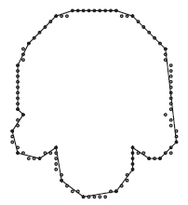
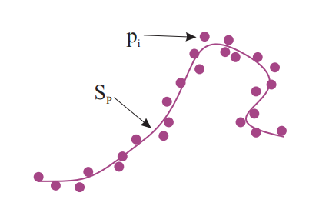
Introdução (Qual é o problema?)
Representação compacta de curvas
Engenharia Reversa
Útil para compactar, reduzir memória, reconhecimento de padrões, casamento de formas e rastreamento em vídeo
Possui dois objetivos:
Minimizar o número de pontos utilizado (#-min)
Minimizar o erro entre o contorno e a nova representação (e-min)
Atacado visando apenas um objetivo
Possui duas versões:
Problema discreto
Problema contínuo (polígono / curvas)

Slide 3
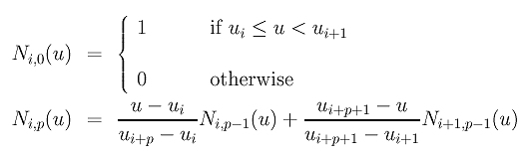

Introdução (Justificativa)
É um problema combinatorial:
Versão discreta: algoritmo ótimo O(n⁴) [Yin, 2004]
Versão contínua: maior espaço de busca => mais complexo
Por que usar Evolução Diferencial?
Por que usar Non-Uniform Rational B-Splines (NURBS)?
Prós: representação mais poderosa do que outros modelos uma única curva pode representar um contorno completo
Contras: contêm mais elementos (posição CPs, peso, vetor de nós)

Slide 4



Introdução (Justificativa e Medidas)
Medidas utilizadas:
ISE: Integral Squared Error
CR: Compress Ratio
FOM: Figure of Merit
Outras medidas baseadas na comparação com a solução ótima
OBS: problema discreto sendo analisado por uma característica contínua da solução?!?
Medida discreta sugerida: distância de pixels em relação a imagem discreta gerada
OBS₂: como calcular distância entre pontos e NURBS

Slide 5
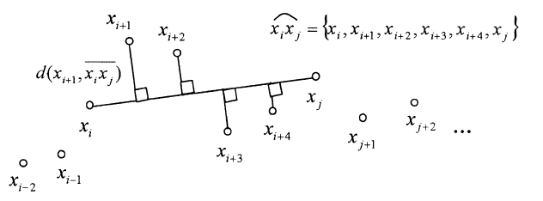
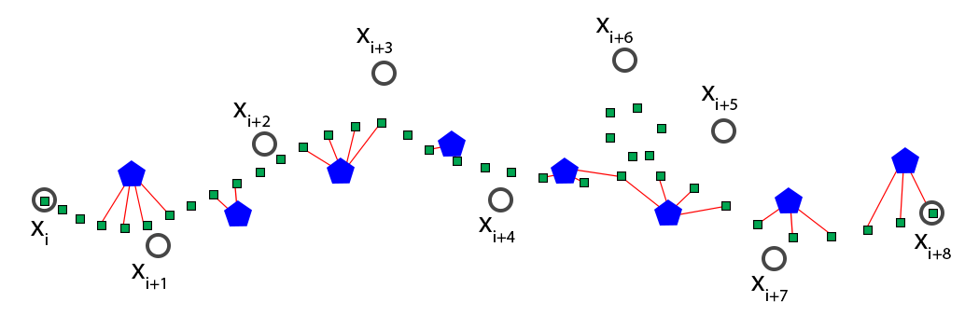
Introdução (Justificativa e Medidas)
Ponto de controle
Pontos contorno
Amostras curva

Slide 6
Abordagens / Métodos de Resolução
Trabalhos Relacionados
Abordagem proposta - (NDE)
Representação da Solução
[ (x₀,y₀,w₀), (x₁,y₁,w₁), ... , (x_{n},y_{n},w_{n}) ] sendo x,y e w reais
Função de Avaliação
Onde e_{i} é a menor distância entre um ponto do contorno e as amostras da curva (possibilidade de erros introduzida)
Exemplo = slide anterior

Slide 7

Abordagens / Métodos de Resolução
Dados escolhidos previamente
Quantidade de pontos de controle (dominant points)
Grau da curva (usado = 3)
Solução inicial é gerada com base nos pontos do contorno e um possível erro introduzido em cada ponto.
Utilizada versão canônica e adaptativa [Qin e Suganthan, 2005]
Adaptativa: probabilidade de crossover (CR), peso diferencial (F) e estratégia de mutação

Slide 8
Protocolo de Experimentos
Arquitetura utilizada:
Processador intel® Core™ i7-4770 @ 3.40GHz (8 núcleos lógicos)
16,0 GB de Memória RAM
Parâmetros:
População: min( 20D , 100 ) [Price, 1999]
CR = 0.8 / adaptativo
F = 0.5 / adaptativo
Estratégia: DE/rand/1/bin / (+ DE/current to best/2/bin) [Qin e Suganthan, 2005]
Critério de Parada: 500 iterações (teste) / 200 iterações

Slide 9
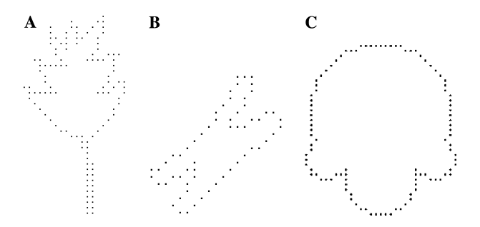
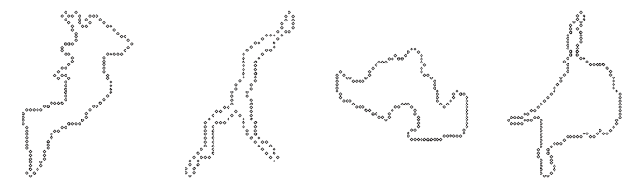
Protocolo de Experimentos
Medidas de Desempenho: comparação com outros métodos usando ISE, CR e FOM
Benchmark:
Tradicional:
120p
102p
60p
Lagos:
[Wang et al, 2014]
Managua 120p
Arlington 133p
Como 124p
Simcoe 134p

Slide 10



Protocolo de Experimentos
Laguna Seca 1463p
Benchmark:
Comparação com:
Heurística DCPA [Liu et al., 2012]
iPSO [Wang et al., 2014]
Teste estatístico de Wilcoxon
Silverstone 1955p
Teste de escalabilidade:
Nurburgring 1887p
Ambas atacando versão discreta

Slide 11

O que foi Implementado
Gerador, leitor e interpretador de chain-codes
Versão com algoritmos canônico e adaptativo implementados com multithreading
Interface gráfica para ajustes de opções e parâmetros além de visualização parcial dos resultados.
Vídeos

Slide 12
Resultados Obtidos
Benchmark | Algorit. | N_{DP} | ISE | FOM
Chromosome (60p) | DCPA | 12 | 4.93 | 1.013
 | NDE | 12 | 7.60 | 0.658
 | NDEa | 12 | 4.62 | 1.082
Leaf (120p) | iPSO | 16 | 26.8 | 0.280
 | NDE | 16 | 71.41 | 0.105
 | NDEa | 16 | 37.61 | 0.199
Semicircle (102p) | DCPA | 24 | 5.71 | 0.744
 | NDE | 24 | 8.76 | 0.485
 | NDEa | 24 | 6.35 | 0.669

Slide 13
Resultados Obtidos
Benchmark | Algorit. | N_{DP} | ISE | FOM
Arlington (133 p) | DCPA | 33 | 9.88 | 0.408
 | NDE | 33 | 18,43 | 0.219
 | NDEa | 33 | 13,43 | 0.300
Como (124p) | iPSO | 24 | 9.78 | 0.528
 | NDE | 24 | 21,41 | 0.241
 | NDEa | 24 | 16,62 | 0.311
Managua (120p) | iPSO | 24 | 9.23 | 0.520
 | NDE | 24 | 16.03 | 0,312
 | NDEa | 24 | 13,03 | 0,384
Simcoe (134p) | iPSO | 31 | 9.72 | 0.445
 | NDE | 31 | 19,51 | 0,222
 | NDEa | 31 | 17,61 | 0,245

Slide 14
Resultados Obtidos
Benchmark | Algorit. | N_{DP} | ISE | FOM
Laguna Seca (1463p) | NDE | 38 | 2748.26 | 0.014
 | NDE | 144 | 398.64 | 0.025
Nürburgring (1887p) | NDE | 43 | 8193.54 | 0,005
 | NDE | 135 | 868.47 | 0,016
Silverstone (1955p) | NDE | 44 | 13179.29 | 0,003
 | NDE | 138 | 672.17 | 0,021
Escolha de N_{DP} - n^{0.5} & n^{0.65}

Slide 15
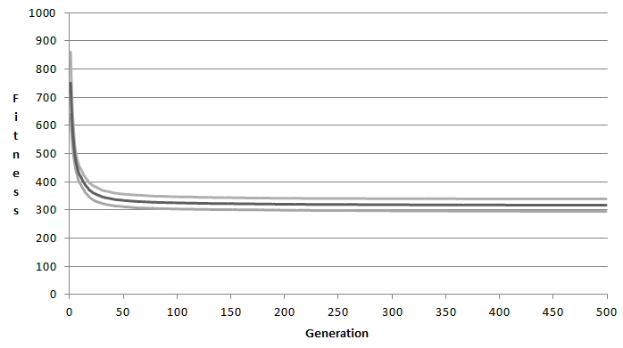
Resultados Obtidos
Fitness / Gerações
Instância: Arlington [30 execuções]

Slide 16
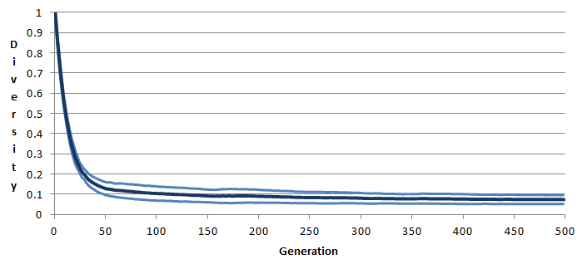
Resultados Obtidos
Diversidade / Gerações
Instância: Arlington [30 execuções]

Slide 17
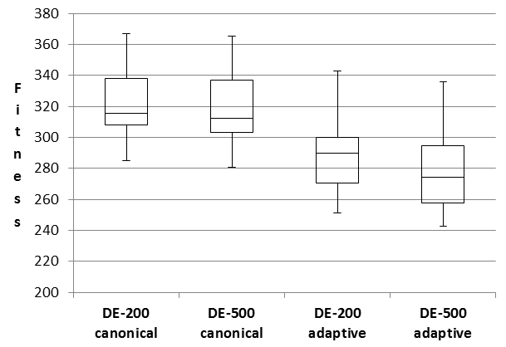
Resultados Obtidos
Box-Plot
Instância: Arlington [30 execuções]

Slide 18
Considerações e Trabalhos Futuros
Análise Geral:
resultados obtidos foram promissores
parece ser robusto para objetos com contorno curvilíneo e constituído por muitos pontos
Limitações da proposta:
não parece ser muito interessante para objetos de superfícies lisas (contorno com muitas retas)
ISE implementado pode ser enganoso

Slide 19
Considerações e Trabalhos Futuros
Trabalhos Futuros:
separa o contorno em segmentes e resolver cada segmento por vez deve ser mais eficiente em termos de velocidade e resultado
Comparar resultados com uma técnica mais básica como simulated annealing

Slide 20
Referências
P.Y. Yin, “A discrete particle swarm algorithm for optimal polygonal approximation of digital curves,” Journal of Visual Communication & Image Representation, vol. 15, pp. 241–260, 2004.
A.K. Qin, P.N. Sunganthan, “Self-adaptive Differential Evolution Algorithm for Numerical Optimization”. In the 2005 IEEE Congress of Evolutionary Computation, 2005.
K. Price, “An introduction to differential evolution,” in New Ideas in Optimization, D. Corne, M. Dorigo, and F. Glover, Eds. Berkshire: McGraw-Hill, 1999, ch. 10, pp. 77–108.
H. Liu, X. Zhang, and A. Rockwood, “A direction change-based algorithm for polygonal approximation,” in International Conference on Pattern Recognition (ICPR 2012), vol. 21, nov. 2012, pp. 3586–3589.

